Slide 1

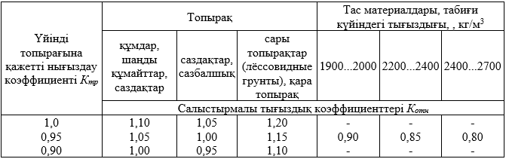
САЛЫСТЫРМАЛЫ НЫҒЫЗДАУ КОЭФФИЦИЕНТІ
K = δ_{н}/δе
мұнда δ_{е} – топырақтардың табиғи тығыздығы;
δ_{н} – топырақтардың үйінділік тығыздығы.
Ықтималды нығыздау коэффициенттерінің нормативті мәндері 4.1 – кестесінде келтірілген (ҚР ҚНжЕ 3.03-09-2006*)
4.1 – кесте – Ықтималды нығыздау коэффициенттерінің мәндері

Slide 2
Т_{жалпы} = ( Т_{к}- (Т_{көк} + Т_{күз} + Т_{мей} + Т_{таб} + Т_{жөн} + Т_{ағ.ш} )) ∙ К_{см}
мұнда Т_{жалпы} – жалпы құрылыс ұзақтылығы, ауысым;
Т_{к} – құрылыстың күнтізбекті ұзақтылығы, күн;
Т_{көк} және Т_{күз} – көктемде және күзде жұмысқа кедергі күндер ұзақтылығы;
Т_{мей} – мейрам және демалыс күндерінің саны;
Т_{таб} – табиғи жағдайларға байланысты жұмысқа кедергі күндер саны;
Т_{жөн} – жөндеуге кететін уақыт;
Т_{ағ.ш} – ағынның шашылуы, 10 – 15 күн;
К_{см­} – сменалық коэффициент К_{см­} = n/12

Slide 3
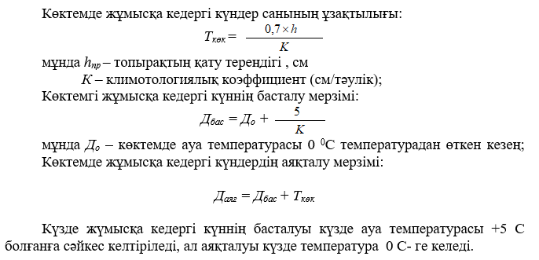

Slide 4
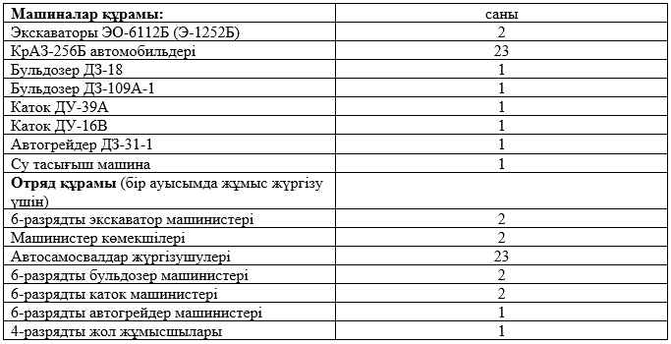

Slide 5
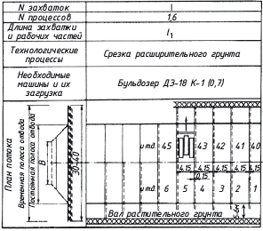

Slide 6
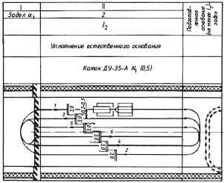

Slide 7
